Slide 1


ひとりでも、グループでも、
環境にやさしい農業に取り組んで
みどり認定
を受けましょう!!
「みどりの食料システム戦略」の実現に向けて、
みどりの食料システム法の認定制度がスタートしました！
認定を受けるメリット
● 設備投資の際の税制優遇が受けられます。
● 日本政策金融公庫の無利子融資等が活用できます。
● さまざまな補助金の採択で優遇されます。
● 環境保全技術等の情報提供を受けることができます。
（令和５年７月）

Slide 2
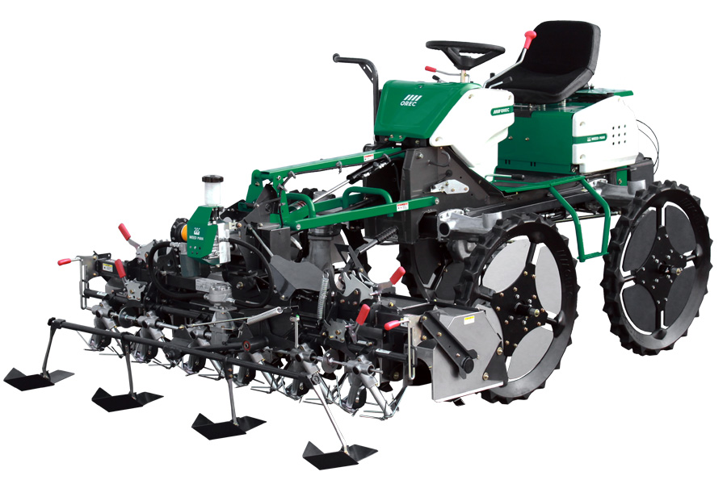
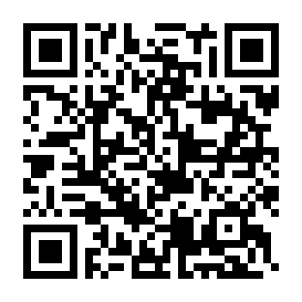
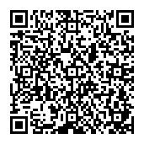
みどりの食料システム法の認定を受けてみませんか？
みどりの食料システム法は、食料・農林水産業の生産力向上と持続性の両立を目指す「みどりの食料システム戦略」の実現に向けた法制度で令和４年に制定・施行されました。
農林漁業者は、環境負荷の低減に取り組む５年間の事業計画を作成し、都道府県知事の認定を受けることができます。
「環境負荷の低減」の取組例
・土づくり、化学肥料・化学農薬の使用低減
・燃油使用低減や水稲中干し期間延長等、温室効果ガスの排出削減
・バイオ炭の農地施用 ・農業用プラスチックの排出削減 など
グループ申請も可能です！
都道府県
農林漁業者
①
認定申請
②
計画認定
申請については、まずはお住まいの都道府県庁に御相談ください！
みどり認定を受けるメリット
メリット① 設備投資の際の所得税・法人税が優遇されます！
認定を受けた計画に従って化学肥料・化学農薬の使用低減に必要となる設備を導入した場合、通常の減価償却額に次の金額を上乗せして償却できます。
（機械など：取得価額×32％、建物など：取得価額×16％）
＜税制特例の対象機械＞
特別償却のイメージ
700万円の機械（耐用年数７年）を導入した場合
224
万円
特別償却
特別償却により導入当初の税負担を軽減
水田用除草機
税制対象一覧
はこちら
100
万円
100
万円
100
万円
100
万円
堆肥散布機
76
万円
１年目
２年目
３年目
４年目
５年目
６年目
７年目
計画申請と機械導入のタイミングに注意
計画認定前に機械等を取得してしまうと、
税制の適用を受けられません。
計画の認定
機械等の取得
税務申告
メリット② さまざまな国庫補助金の採択で優遇されます！
計画認定を受けると、国庫補助事業の採択審査のポイントが加算されます。
対象事業：みどりの食料システム戦略推進交付金、強い農業づくり総合支援交付金、
畜産経営体生産性向上対策、農地利用効率化等支援交付金 など
この他、日本政策金融公庫の農業改良資金等の貸付けを受けられます。
対象事業はこちら
長崎県においても申請いただくことが可能です！
認定を受けることで技術情報等の提供を受けることができます。
長崎県環境負荷低減事業活動実施計画認定の詳細はこちらから ▷▶▷
まずは、最寄りの振興局、市役所、町役場にお尋ねください！
お問合せ先 〇〇〇〇 TEL：〇〇〇－〇〇〇－〇〇〇〇

